Slide 1
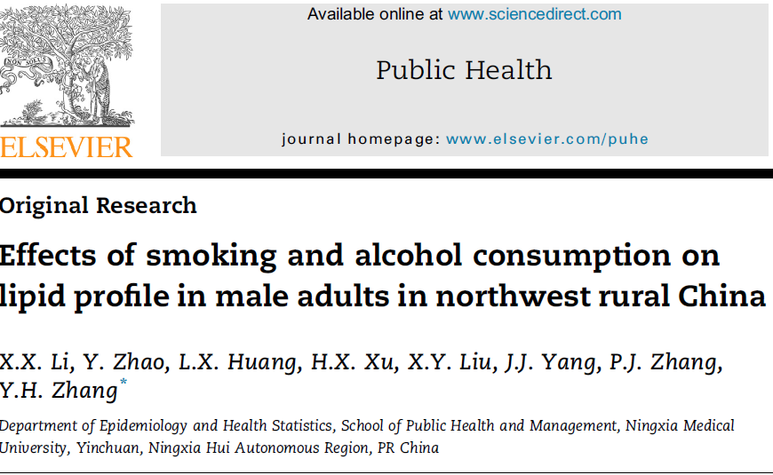
ARŞ.GÖR DR .KEVSER AYAR
KTÜ AİLE HEKİMLİĞİ ABD
06.03.18

Slide 2
GİRİŞ
Dislipidemi kandaki anormal lipit seviyesi olarak tanımlanır.
  Total kolesterol, LDL düzeyinde artış ve HDL düzeyinde azalma ile karakterizedir.
  Kardiyovasküler hastalık için önemli bir risk faktörüdür.

Slide 3
GİRİŞ
Birleşik Devletler’de yetişkinlerin % 53'ü (105,3 milyon) lipit profili anormalliklerine sahiptir.
Çin'de, dislipidemi prevalansının toplam nüfusta % 34, kırsal alanlarda % 26.3 olduğu bildirilmiştir.
Ayrıca dislipidemi prevalansı erkeklerde (% 41.9) kadınlardan (% 32.5) daha yüksektir.

Slide 4
GİRİŞ
Araştırmalar sigara ve alkol tüketiminin dislipidemi için güçlü risk faktörü olduğunu göstermiştir.
Sigara içiminin HDL'yi düşürdüğü ve TG'i arttırdığı alkol tüketiminin ise HDL ve TG'i arttırdığı görülmüştür.
Sigarayı bırakmak lipid metabolizmasını iyileştirir.

Slide 5
GİRİŞ
Yapılan önceki çalışmalar, sigara ve alkol tüketiminin dislipidemi üzerindeki ayrı ayrı etkilerini değerlendirmeye odaklanmıştır; ancak sigara ve alkol tüketiminin kombine etkisi belirsizliğini korumaktadır.
Bu çalışma, sigara ve alkolün tek tek veya birlikte tüketimi halinde, Çin nüfusunda lipid profili üzerine etkilerini araştırmak için yapılmıştır.

Slide 6
metod
2008-2012 yıllarını içeren kesitsel bir çalışmadır.
18-75 yaşlarındaki Çin'de kırsal kesimde yaşayan 4614 kişiyi içermektedir.
4614 kişiden (3591 kadın ve 1023 erkek) yüz yüze görüşme yoluyla genel demografik özellikleri ve yaşam tarzları hakkında veriler kaydedilmiştir.

Slide 7
METOD
Kadınlarda sigara içme ve alkol tüketimi oranları düşük olduğundan, bu çalışma erkeklerle sınırlandırılmıştır.

Slide 8
METOD
KAH’ı olan 28 , HT’u olan 91 , DM’si olan 23 , sigarayı bırakan 55 , alkolü bırakan 23 ve gerekli serum lipid düzeyini karşılamayan 96 kişi olmak üzere toplamda 316 erkek çalışmadan dışlanmasıyla 707 erkek çalışmaya alındı.

Slide 9
Veri Toplama ve ölçümler
Tüm deneklere eğitimli araştırmacılar tarafından kapalı uçlu bir anket uygulanmıştır.
Etnik grup, eğitim durumu, sigara ve alkol durumu, kişisel ve aile hastalık öyküsü vb. gibi demografik özelliklere ilişkin bilgiler araştımacılar tarafından edinilmiş olup gerçeklikleri ve eksiksizlikleri kontrol edilmiştir.

Slide 10
Veri Toplama ve ölçümler
Sigara ve alkol kullanımı açısından, bireyler aşağıdaki gruplara ayrıldı:
  Sigara içmeyen kişiler
  Sigara içenler: Her gün sigara içenler ve altı aydan uzun süre sigara içenler (Sigara içme miktarına göre, sigara içenler hafif sigara içenler (1-20 sigara / gün) veya ağır sigara içenler (> 20 sigara/gün) olarak sınıflandırılmıştır. Sigara içme süresine göre sigara içenler 1-10 yıl, 11-20 yıl ve>20 yıl alt sınıflandırılmıştır.)
  Eskiden sigara içenler: Görüşmeden en az altı ay önce sigarayı bıraktığını söyleyen kişiler.

Slide 11
Veri Toplama ve ölçümler
Alkol tüketimi açısından, bireyler aşağıdaki gruplara ayrılmıştır:
Alkol kullanmayanlar
Alkol kullananlar: Her gün alkol alan ve altı aydan fazla süredir alan kişiler. Alkol tüketenlerin içme sürelerine göre 1-20 yıl ve> 20 yıl olarak sınıflandırılmıştır.
Eskiden içenler: Görüşmeden en az altı ay önce içmeyi bırakan kişiler.

Slide 12
Veri Toplama ve ölçümler
Dislipidemi Uluslararası Diyabet Federasyonu (2005) kriterlerine göre tanımlanmıştır:
  TC ≥ 5.72 mmol/l,
  TG ≥ 1.7 mmol/l,
  LDL-C ≥ 3.4 mmol/l ve
  HDL-C <0.9 mmol/l.
TG / HDL-C oranı ≥3.75 olduğunda kardiyovasküler olaylar için bir risk faktörü olduğu belirtilmiştir.

Slide 13
Veri Toplama ve ölçümler
Visseral adipozite indeksi (VAI) ve lipid birikim ürünü (LAP), antropometrik ve metabolik indeks ile hesaplanmıştır.
Yapılan epidemiyolojik çalışmalarda, VAI ve LAP'ın kardiyovasküler hastalık ve diyabet riski için iyi kanıtlanmış prediktif güce sahip olduğu görülmektedir.

Slide 14
Veri Toplama ve ölçümler
Aşağıdaki formüller kullanıldı:
LAP = [WC (cm) − 65] × [TG (mmol/l)]
VAI = [WC/39.68 + (1.88 × BMI)] × (TG/1.03mmol/l) × (1.31/HDL-Cmmol/l)
( WC ve BMI sırasıyla ortalama bel çevresi ve vücut kitle indeksini temsil eder.)

Slide 15
Veri Toplama ve ölçümler
Çalışmada yaş, etnik grup, eğitim durumu, sigara (veya içme), bel çevresi, vücut kütle indeksi, kan basıncı ve açlık kan şekeri karıştırıcı faktör olarak ayarlanmıştır.

Slide 16
Bulgular
707 kişiden 330 tanesi sigara içen, 377 tanesi sigara içmeyen kişiler olarak sınıflandırıldı.
Tablo 1 de gösterildiği gibi HDL-C, sigara içenlerde sigara içmeyenlere göre anlamlı olarak daha düşüktü.
Sigara içenlerde TC / HDL-C, TG / HDL-C ve LDL-C / HDL-C oranları ve VAI sigara içmeyenlere göre anlamlı derecede yüksekti.

Slide 17
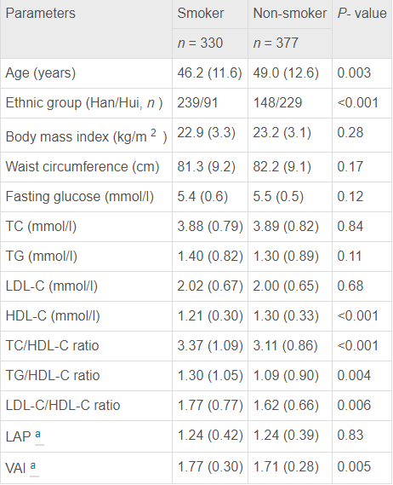
Tablo 1 Sigara içme durumuna göre bireylerin özellikleri.

Slide 18
Bulgular
Tablo 2 TG / HDL-C ve LDL-C / HDL-C oranları ile TG, LAP ve VAI'nın, alkol alanlarda almayanlara göre anlamlı derecede yüksek olduğunu göstermektedir.

Slide 19
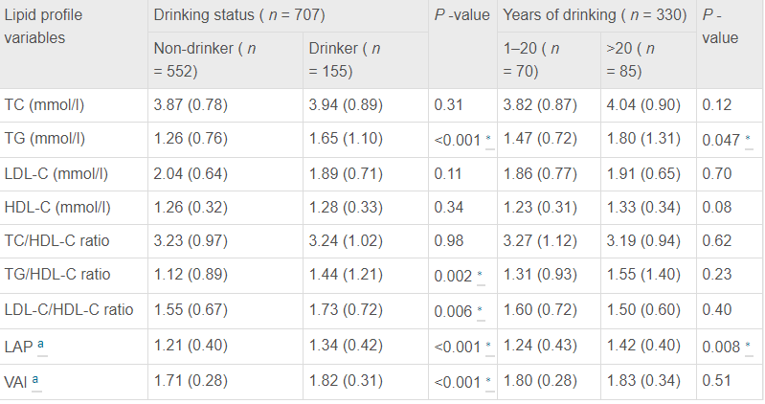
Tablo 2

Slide 20
Bulgular
Tablo 3 dislipidemi ve anormal lipid profili ile sigara içme durumununun ilişkisini göstermektedir. Sigara içme durumu ile dislipidemi ,düşük HDL-K ve yüksek VAI arasında anlamlı bir ilişki bulunmuştur.
Notes:
Yaş, etnik grup, eğitim durumu, alkol tüketimi, bel çevresi, BMI, kan basıncı ve açlık kan şekeri gibi olası karıştırıcılar için düzeltmeler yapıldıktan sonra

Slide 21
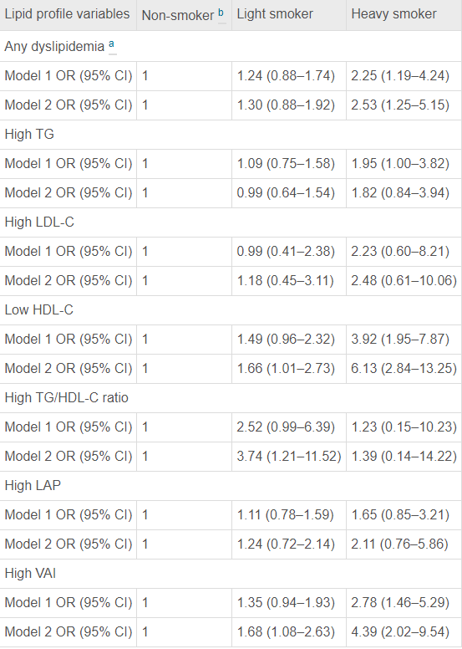
Tablo 3

Slide 22
Bulgular
Sigara ile alkol kullanımı ve lipid profili arasındaki ilişki Tablo 4'te gösterilmiştir.
Sigara ve alkol kullanan kişilerde, sigara kullanan fakat alkol almayan kişilerle kıyaslandığında dislipidemi riskinde anlamlı bir artış görülmüştür.

Slide 23
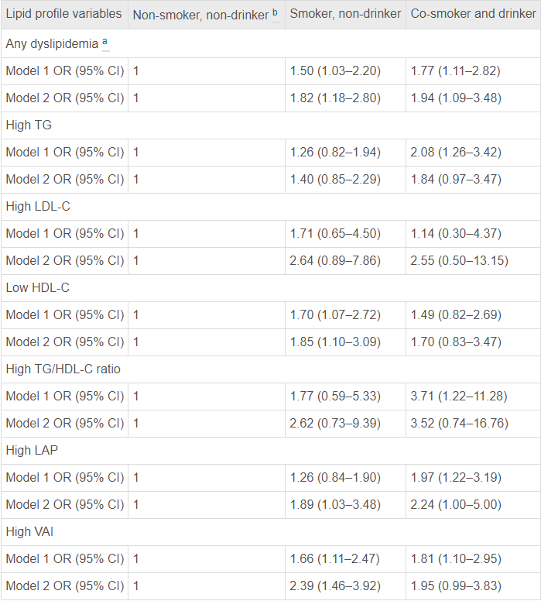
Tablo 4

Slide 24
Tartışma
Sigara ve alkol tüketiminin lipid profili üzerine etkileri ve bunun Çin popülasyonları arasındaki serum lipid / lipoprotein ile ilişkisi üzerine yapılan önceki çalışmaların sonuçları genel olarak bu çalışmanın sonuçları ile tutarlıdır.

Slide 25
Tartışma
Önceki çalışmaların çoğunda, alkol tüketiminin dislipidemi üzerindeki etkileri üzerine yoğunlaşmış ve daha yüksek dislipidemi riski ve alkol tüketimi arasındaki ilişki bildirilmiştir.
Bununla birlikte, birkaç çalışma alkol tüketimiyle dislipidemi arasında negatif bir ilişki olduğunu tespit etmiştir.

Slide 26
Tartışma
Örneğin, sigara içenlere kıyasla, haftalık ≥ 90 g alkol tüketiminin HDL-K düşüklüğüne karşı koruyucu etkisi vardır.
Yine de Alkol tüketimi ile lipid profili arasındaki ilişki belirsiz ve karmaşıktır

Slide 27
Tartışma
Bu çalışma, dislipidemi üzerinde alkol alımının kesilmesi ya da alkol alım süresinin etkisini araştırmamıştır.
Sigara içen birçok kişinin alkol de aldığı görülmüştür.

Slide 28
Tartışma
Bazı çalışmalar, bazı hastalıklarda sigara ve alkol tüketiminin olası kombine etkilerini analiz etmiştir.
5771 erkek katılımcıyla yapılan 30 yıllık kohort çalışmasında sigara tüketenlerde KAH için mortalitenin yüksek ,alkol tüketimi olup sigara tüketmeyenlerde KAH’a bağlı mortalitenin düşük olduğu bulunmuştur.

Slide 29
Sonuç
Alkol ve sigara içen kişiler, içmeyen kişilerle karşılaştırıldığında dislipidemi riskinin içenlerde daha yüksek olabileceğini düşündürmektedir.

Slide 30
Sonuç
Sigara içen ve alkol alanlarda lipid profilinin nedensel değişimini gözlemlemek için prospektif gözlem çalışmalarına ihtiyaç vardır.

Slide 31
TEŞEKKÜRLER…

